Slide 1
第6章 数据检索
内容提要
1
利用SELECT语句检索数据
2
数据过滤
3
设置结果集格式
4
GROUP BY子句和HAVING子句
5
聚合函数的使用

Slide 2
第6章 数据检索
实现数据查询是创建数据库的重要功能之一，在SQL Server中，查询数据是通过SELECT语句实现的。
SELECT语句能够从服务器的数据库中检索符合用户要求的数据，并以结果集的方式返回客户端。

Slide 3
6.1 利用SELECT语句检索数据
SELECT 语句是Transact-SQL语言从数据库中获取信息的一个基本语句。该语句可以实现从一个或多个数据库中的一个或多个表中查询信息，并将结果显示为另外一个二维表的形式，称之为结果集（Result Set）。

Slide 4
6.1 利用SELECT语句检索数据
SELECT语句的基本的语法格式可归纳如下：
SELECT select_list
[INTO new_table]
[ FROM table_source ]
[ WHERE search_condition ]
[ GROUP BY group_by_expression ]
[ HAVING search_condition ]
[ ORDER BY order_expression [ ASC | DESC ] ]

Slide 5
利用SELECT语句检索数据
1 .利用SELECT…FROM语句指定列
在每一条要从表或视图中检索数据的 SELCET语句中，都需要使用 FROM 子句。FROM 子句是用于指明表名、视图名或JOIN子句的SELCET语句的数据源列表。
SELECT语句是从上述数据源中指定结果集要输出的列或变量、表达式、函数等。

Slide 6
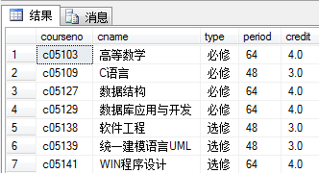
利用SELECT语句检索数据
[例6.1.0]列出course表的所有信息。
分析：本例中要求输出所有列信息，则SELECT输出表所有列可
以直接采用“*”来表示。数据源为表course 。程序代码如下：
SELECT *
FROM course
执行过程:
1.读取From子句中基本表的数据；

Slide 7
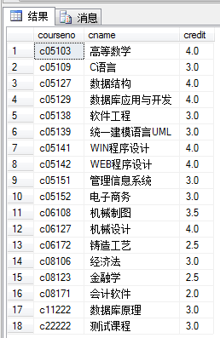
利用SELECT语句检索数据
[例6.1.1]列出所有course表的课程号、课程名和学分。
分析：本例中要求输出指定列信息，则SELECT输出表指定列可
以枚举指定列名来表示。数据源为表course 。程序代码如下：
SELECT courseno,cname ,credit
FROM course
执行过程:
1.读取From子句中基本表的数据；
2.按SELECT子句中给出的列名或列表达式求值。

Slide 8
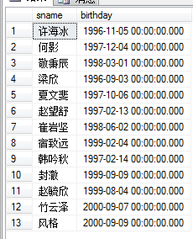
[例6.2.1] 查全体学生的姓名及其生日。
SELECT sname, birthday
FROM student

Slide 9
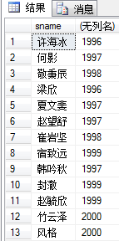
[例6.2.2] 查全体学生的姓名及其出生年份。
SELECT sname, Year(birthday)
FROM student
执行过程:
1.读取From子句中基本表的数据；
2.按SELECT子句中给出的列名或列表达式求值。

Slide 10
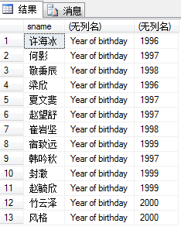
[例6.2.3] 查全体学生的姓名及其出生年份。
SELECT sname, 'Year of birthday’, Year(birthday)
FROM student
执行过程:
1.读取From子句中基本表的数据；
2.按SELECT子句中给出的列名或列表达式求值。

Slide 11
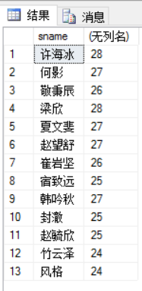
[例6.2.4] 查全体学生的姓名及其年龄。
SELECT sname, 2024-Year(birthday)
FROM student
执行过程:
1.读取From子句中基本表的数据；
2.按SELECT子句中给出的列名或列表达式求值。

Slide 12
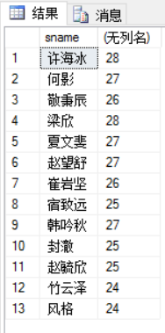
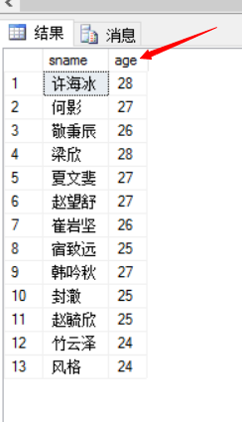
[例6.2.5] 查全体学生的姓名及其年龄，使用列别名改变查询结果的列标题。
SELECT sname, 2024-Year(birthday) as 'age'
FROM student

Slide 13
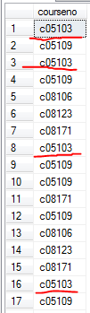
[例6.3.1] 查询学生选修了课程的课程号。
SELECT courseno
FROM score

Slide 14
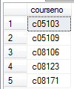
[例6.3.2] 查询学生选修了课程的课程号(消除重复行)
SELECT DISTINCT courseno
FROM score

Slide 15
利用SELECT语句检索数据
2 .利用WHERE子句指定行
WHERE子句的主要功能是利用指定的条件选择结果集中的行。符合条件的行出现在结果集中，不符合条件的行不出现在结果集中
利用WHERE子句指定行时，条件表达式中的字符型和日期类型值要放到单引号内，数值类型的值直接出现在表达式中。

Slide 16
利用SELECT语句检索数据
WHERE子句常用的查询条件
常用的查询条件
查
询
条
件
谓
词
比
较
=
，
>
，
<
，
>=
，
<=
，
!=
，
<>
，
!>
，
!<
；
确定范围
BETWEEN ，AND
NOT BETWEEN ，AND
确定集合
IN
，
NOT IN
字符匹配
LIKE
，
NOT LIKE
空
值
IS NULL
，
IS NOT NULL
多重条件
AND
，
OR

Slide 17
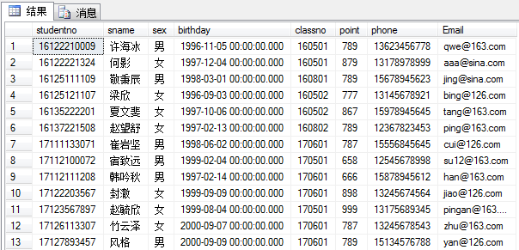
【例6.4.0】 查询表student中所有信息。
SELECT *
FROM student

Slide 18
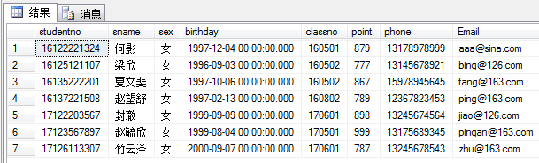
[例6.4.1] 查询表student中女生的相关信息。
SELECT *
FROM student
WHERE sex='女'
执行过程:
1.读取From子句中基本表的数据；
2.选取满足WHERE子句中给出的条件表达式的元组；
3.按SELECT子句中给出的列名或列表达式求值。

Slide 19
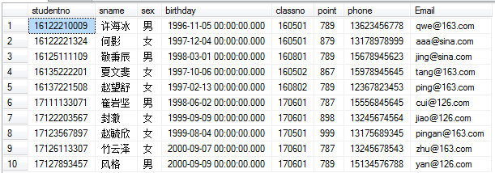
[例6.5.1]查询表student中入学成绩在780分以上的学生的信息。
SELECT *
FROM student
WHERE point>780

Slide 20
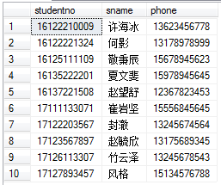
[例6.5.2]查询表student中入学成绩在780分以上的学生的学号、姓名和电话信息。
SELECT studentno,sname,phone
FROM student
WHERE point>780

Slide 21
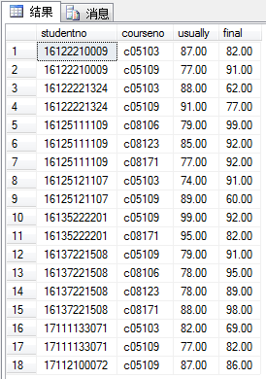
[例6.6.0] 显示score表中的学生信息。
SELECT *
FROM score

Slide 22
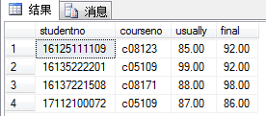
[例6.6.1] 在score表中显示平时、期末成绩都高于85分的
学生信息。
SELECT *
FROM score
WHERE usually >=85 AND final >= 85

Slide 23
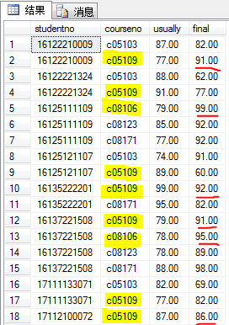
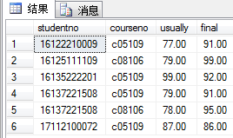
[例6.7]查询选修课程号为c05109或c08106且期末成绩大于等于85分学生的学号、课程号和成绩。
SELECT *
FROM score
WHERE (courseno='c05109' OR courseno='c08106')
AND final >=85

Slide 24
[例6.7]查询选修课程号为c05109或c08106且期末成绩大于等于85分学生的学号、课程号和成绩。
SELECT *
FROM score
WHERE (courseno='c05109' AND final >=85) OR
(courseno='c08106' AND final >=85)

Slide 25
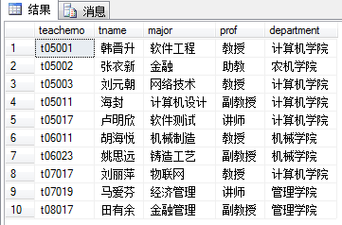
[例6.7.0]查询teacher表的信息。

Slide 26
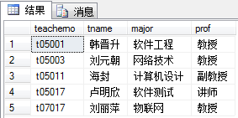
[例6.7.1]查询计算机学院的教师号、姓名、从事专业和职称。
SELECT teacherno, tname, major, prof
FROM teacher
WHERE department='计算机学院'

Slide 27
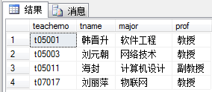
[例6.7.2]查询计算机学院的具有高级职称教师的教师号、姓名、从事专业和职称。
SELECT teacherno, tname, major, prof
FROM teacher
WHERE department='计算机学院' AND (prof='副教授' OR prof='教授')

Slide 28
利用SELECT语句检索数据
3.利用INTO子句生成新表
查询的信息有时往往需要保存下来，在使用SELECT语句查询数据时，可以使用INTO子句将查询后的结果集存储到一个新的数据表中。
  新表中的列按选择列表指定的顺序创建，新表中的每列与选择列表中的相应表达式具有相同的名称、数据类型和值。
  INTO子句必须紧跟在SELECT子句后面。
  INTO子句的语法格式如下：INTO new_table

Slide 29
[例6.8]利用SELECT…INTO创建新表。在teaching数据库中创建一个新表学生成绩 f_score，包括学生学号、课程号和期末成绩。
SELECT studentno, courseno, final
INTO f_score
FROM score

Slide 30
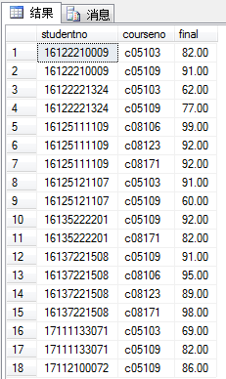
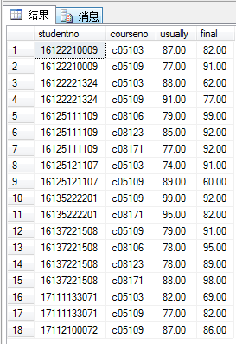
SELECT studentno, courseno, final
INTO f_score
FROM score
SELECT *
FROM f_score
SELECT *
FROM score

Slide 31
6.2 数据过滤
在WHERE子句中指定搜索条件可以限定查询返回的结果集，称为过滤数据。常用的过滤类型有比较运算、字符串运算、逻辑运算、指定范围或指定列值及未知值的运算。
本小节根据搜索条件分类介绍，也是对SELECT语句设置不同查询条件的进一步描述。

Slide 32
数据过滤
1 .空值查询
涉及空值的查询用NULL来表示。它不同于数据库中的其他任何值。在SELECT语句中，WHERE子句通常会返回比较的计算结果为真的行。
为了取得列中含有NULL的行，Transact-SQL语句包含了操作符功能IS [NOT] NULL。
需要注意的是，一个列值是空值或者不是空值，不能表示为：“=NULL”或“!=NULL”，而要表示为：“IS NULL”或“IS NOT NULL”。

Slide 33
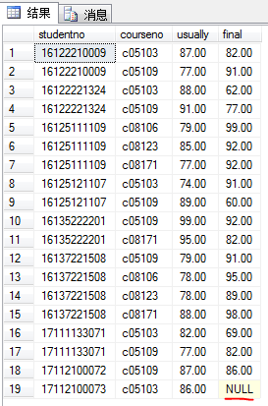

1 .空值查询
[例6.9]查询score表中期末缓考的学生的信息。
分析：学生期末缓考，则final的值为 NULL，以此为查询条件，即可查到期末缓考的学生的情况
SELECT *
FROM score
WHERE final IS NULL
SELECT *
FROM score

Slide 34
数据过滤
2 利用比较运算符查询
利用比较运算符可以让表中值与指定的值或表达式进行比较，也可以使用比较运算符来做条件检查。比较运算符用来比较兼容数据类型的列或变量，包括<、<=、>、>=、=、!=(或<>)。
字符串之间按排序规则规定的顺序比较大小，一般英文按字母顺序，汉字按拼音顺序。而日期时间类型数据的比较，日期时间越早，其值越小。

Slide 35
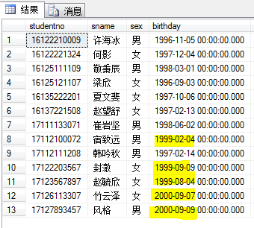
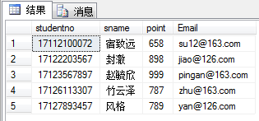
2 利用比较运算符查询
[例6.10]查询student表中1998年以后出生的学生的学号、姓名、入学成绩和Email。
SELECT studentno,sname, point, Email
FROM student
WHERE year(birthday)>1998

Slide 36
2 利用比较运算符查询
[例6.10]查询student表中1998年以后出生的学生的学号、姓名、入学成绩和Email。
SELECT studentno,sname, point, Email
FROM student
WHERE birthday >'1998-12-31'

Slide 37
数据过滤
3 利用字符串运算符查询
使用通配符结合的LIKE搜索条件，通过进行字符串的比较来选择符合条件的行。当使用LIKE搜索条件时，模式字符串中的所有字符都有意义，包括开头和结尾的空格。LIKE主要用于字符类型数据，也可以用于日期时间类型数据。
在WHERE子句中，使用谓词LIKE进行字符串的匹配的语法格式如下：
    [ NOT ] LIKE '<匹配串>'

Slide 38
数据过滤
3 利用字符串运算符查询
    <匹配串>可以是一个完整的字符串，也可以含有通配符在SQL Server2008中，有如下表所示的四种通配符：
通配符 | 功能 | 实例
% | 代表零或多个字符为任意的 | “sn%”，表示“sn”后可接任意字符串
_（下划线） | 代表某一个位置上的字符为任意的 | “s_n”，表示第一字符为s，第二个字符任意，第三个字符为n
[ ] | 表示在某一范围内的字符 | [1-9]，表示1~9之间的字符
[^] | 表示不在某一范围内的字符 | [^1-9]，表示不在1~9之间的字符

Slide 39
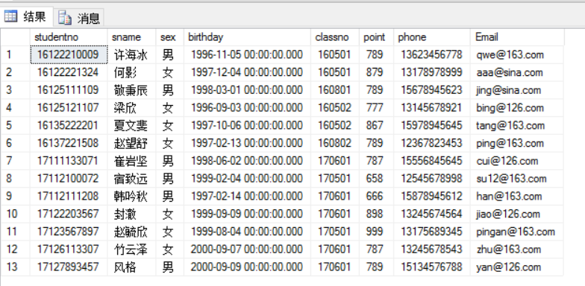
3 利用字符串运算符查询
[例6.11] 在student表中显示所有姓何或姓韩的学生的姓名、生日和Email。

Slide 40

3 利用字符串运算符查询
[例6.11] 在student表中显示所有姓何或姓韩的学生的姓名、生日和Email。
SELECT sname, birthday, Email
FROM student
WHERE sname LIKE '何%' OR sname LIKE '韩%'

Slide 41
[例6.12] 在student表中显示手机号开始3位不是131的学生姓名、电话和Email。

Slide 42
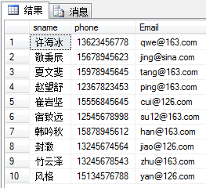
[例6.12] 在student表中显示手机号开始3位不是131的学生姓名、电话和Email。
分析：可用通配符并使用 NOT LIKE来实现
SELECT sname,phone, Email
FROM student
WHERE phone NOT LIKE '131%'

Slide 43
数据过滤
4. 利用逻辑运算符查询
选择条件中的逻辑表达式，可以将对某两个值的比较看作一个子条件，多个子条件之间可以用逻辑运算符AND、OR、NOT连接，最终构成更为复杂的选择条件。

Slide 44
4. 利用逻辑运算符查询
[例6.13] 在student表中显示所有1999年出生或2月份出生的学生的姓名、生日和Email。

Slide 45
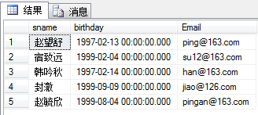
4. 利用逻辑运算符查询
[例6.13] 在student表中显示所有1999年出生或2月份出生的学生的姓名、生日和Email。
分析：LIKE可以用于日期时间类型数据的通配符表达模式，形式类似于字符型数据，但日期模式字符串前需要有%。
SELECT sname, birthday, Email
FROM student
WHERE birthday LIKE '%1999%' OR birthday LIKE '%02%'

Slide 46
数据过滤
5 .检索一定范围内的值
在WHERE子句中，可以使用BETWEEN…AND搜索条件检索指定范围内的行。使用BETWEEN…AND搜索条件时，相当于用AND连接两个比较条件，如“ x BETWEEN 10 AND 27” 相当于表达式“ x>=10 AND x<=27 ”。

Slide 47
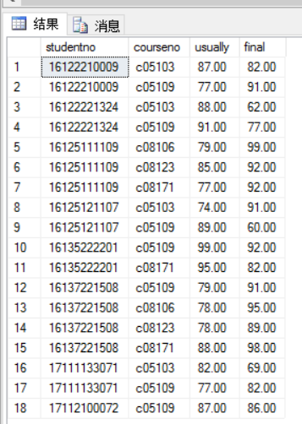
【例6.14】查询选修课程号为c05109 的学生学号和期末成绩，并且要求平时成绩在88到95之间。

Slide 48

【例6.14】查询选修课程号为c05109 的学生学号和期末成绩，并且要求平时成绩在88到95之间。
分析：检索条件设置在某个的范围内，一般可以利用BETWEEN…AND关键字实现。
SELECT studentno, final
FROM score
WHERE courseno='c05109' AND usually BETWEEN 88 AND 95

Slide 49
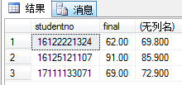
[例6.15]查询选修课程号为c05103 的学生学号、期末和总评成绩，并且要求期末成绩不在70到90之间。其中，总评成绩的计算公式为： 总评成绩 = Final *0.7+ usually*0.3
分析：检索条件指定排除某个的范围，一般可以利用 NOT BETWEEN…AND关键字实现。也可以使用大于和小于运算符(> 和 <)
SELECT studentno,final, final*0.7 + usually*0.3
FROM score
WHERE courseno='c05103' AND final NOT BETWEEN 70 AND 90

Slide 50
数据过滤
6. 利用列表值检索数据
在WHERE子句中，可以使用IN搜索条件检索指定值列表的匹配行。
使用IN搜索条件时，相当于用OR连接多个比较条件，如“ x IN（10，15）” 相当于表达式“ x=10 OR x=15 ”。

Slide 51
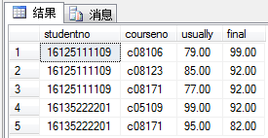
[例6.16]查询学号分别为的17123567897、16125111109和16135222201的学生学号、课程号、平时成绩和期末成绩。
分析：检索条件中枚举某些确定值的范围，一般可以利用 IN关键字实现。
SELECT studentno, courseno, usually, final
FROM score
WHERE studentno IN ('17123567897','16125111109','16135222201')

